Slide 1

PRM393 / LAB 3
FAP
Attendance
Mobile, Desktop & Student Website

Slide 2













Technology Stack
Ba nền tảng dùng chung Apps Script API và Cloud Firestore.
Frontend
Backend
Data & Storage
Xử lý điểm danh,
Lưu lịch, lớp,
Giảng viên trên điện thoại
đơn nghỉ và
Cloud Firestore
điểm danh, đơn nghỉ,
Flutter
Riverpod
Google Apps Script
điểm và dữ liệu nhóm
bảng điểm
Giảng viên trên Windows
Flutter
Lưu ảnh và báo cáo
Gửi thử qua FCM
Excel từ Mobile
Cổng thông tin sinh viên
Cloud Functions
Firebase Storage
React
Vite
DevOps
Ops
Đóng gói bản Android và Windows
Đo mức sử dụng ứng dụng Mobile
Flutter
Firebase Analytics
Chạy kiểm tra tự động cho Desktop
Ghi nhận lỗi ứng dụng Mobile
GitHub Actions
Firebase Crashlytics
Đóng gói và triển khai Web sinh viên
Đổi cấu hình Mobile từ xa
Vite
Firebase Hosting
Firebase Remote Config
FAP Attendance / PRM393 Lab 3 02 / 64

Slide 3
Users and Main Features
Giảng viên quản lý lớp trên Mobile hoặc Desktop. Sinh viên dùng Web.
Client | Main Features | Platform Technology
Mobile giảng viên | Điểm danh, duyệt đơn nghỉ Quản lý điểm, chat nhóm và giao việc
Desktop giảng viên | Nhập điểm từ Excel, công bố bảng điểm, quản lý nhóm và giao việc
Web sinh viên | Gửi đơn nghỉ, xem điểm công bố, tính điểm FE/PE và chat nhóm
Giao diện và quản lý trạng thái
Ứng dụng cho Windows
Giao diện và đóng gói Web
FAP Attendance / PRM393 Lab 3 03 / 64

Slide 4
Client Architecture
Mỗi nền tảng quản lý trạng thái giao diện riêng. Backend áp dụng chung quy tắc nghiệp vụ.
Client | View | State and Logic | API Layer
Mobile giảng viên | Màn hình Flutter | Riverpod quản lý trạng thái. GradebookController xử lý bảng điểm. | Repository gọi API. Firebase SDK gọi dịch vụ cloud.
Desktop giảng viên | Màn hình Flutter trên Windows | ChangeNotifier quản lý đăng nhập. setState cập nhật giao diện. | Dịch vụ Dart gửi yêu cầu HTTP.
Web sinh viên | Trang React | React hooks quản lý trạng thái của từng thành phần. | portalCall() gọi API nghiệp vụ.
Apps Script kiểm tra quyền và phiên bản trước khi ghi vào Cloud Firestore.
FAP Attendance / PRM393 Lab 3 04 / 64

Slide 5
Authentication and Sign-out
API chung xác thực người dùng và kiểm tra quyền truy cập lớp.
Client | Sign-in | API Identity and Access
Mobile giảng viên | Đăng nhập Google qua Firebase Auth. | Kiểm tra hồ sơ giảng viên và quyền lớp.
Desktop giảng viên | Mở trình duyệt để đăng nhập OAuth PKCE. Nhận phản hồi qua callback cục bộ. | Gửi Google ID token đến API. Kiểm tra vai trò giảng viên và quyền lớp.
Web sinh viên | Mở cửa sổ Google qua Firebase Auth. | Gửi Firebase ID token đến API. Kiểm tra hồ sơ sinh viên và lớp đã đăng ký.
Mobile Sign-out
Nếu một bước dọn dữ liệu gặp lỗi, ứng dụng vẫn chạy các bước còn lại.
FAP Attendance / PRM393 Lab 3 05 / 64

Slide 6
TECH 01 / GIỚI THIỆU CÔNG NGHỆ
Firebase Storage
Mobile giảng viên
Công nghệ này là gì?
Dịch vụ lưu tệp trên đám mây của Firebase.
Vì sao dự án dùng?
Giảng viên cần tải ảnh và báo cáo mà vẫn kiểm soát định dạng, dung lượng và quyền truy cập.
FAP Attendance / PRM393 Lab 3 06 / 64

Slide 7
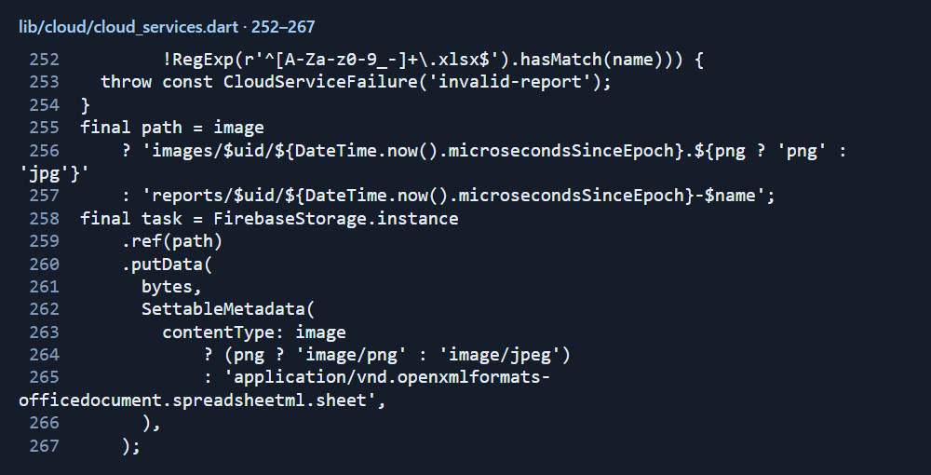
TECH 01 / HOW / MINH CHỨNG
Upload ảnh từ Mobile
Mobile giảng viên
Mã tải tệp theo UID
Kết quả trên Mobile
Ảnh Android ngày 06/11 · thông báo tải lên thành công
FAP Attendance / PRM393 Lab 3 07 / 64
Notes:
Minh chứng nội bộ FAP Attendance. Ảnh Android ngày 06/11 · thông báo tải lên thành công Nguồn ảnh Mã tải tệp theo UID (s08-9.png) · Kết quả trên Mobile (s08-10.png).

Slide 8
TECH 01 / IMPLEMENTATION EVIDENCE
Firebase Storage
Mobile giảng viên
Source Code
Runtime Evidence
lib/cloud/cloud_services.dart · 252–267
Mobile · thông báo tải ảnh thành công
Ảnh Mobile 06/11 hiển thị tải lên thành công. Cần mở Console để đối chiếu đối tượng.
FAP Attendance / PRM393 Lab 3 08 / 64

Slide 9
TECH 02 / GIỚI THIỆU CÔNG NGHỆ
Google Drive Attachments
Mobile, Desktop và Student Web
Công nghệ này là gì?
Google Drive lưu tệp đính kèm. Apps Script quản lý quyền đọc theo nhóm.
Vì sao dự án dùng?
Thành viên có thể gửi tài liệu từ ba client qua cùng một API. Giới hạn một tệp mỗi tin, tối đa 500 KB.
FAP Attendance / PRM393 Lab 3 09 / 64

Slide 10
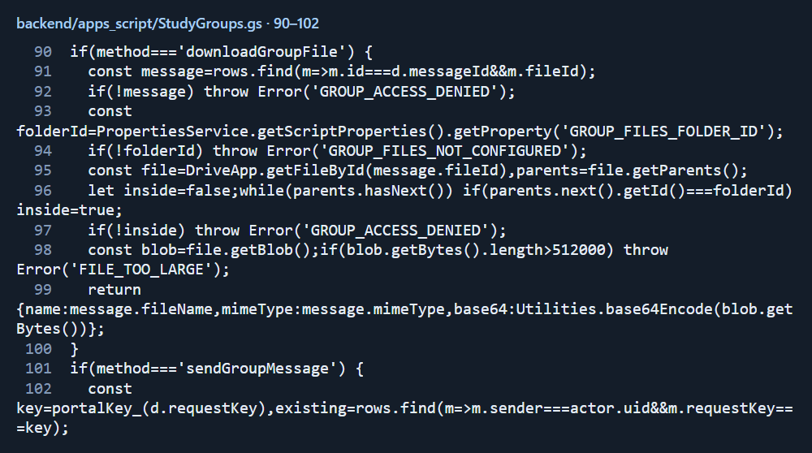

TECH 02 / HOW / MINH CHỨNG
Tệp đính kèm trong chat nhóm
Mobile, Desktop và Student Web
API kiểm tra quyền tải tệp
Tệp đính kèm trên Desktop
Desktop Release · tệp trong hội thoại SE1922, Nhóm 4
FAP Attendance / PRM393 Lab 3 10 / 64
Notes:
Minh chứng nội bộ FAP Attendance. Desktop Release · tệp trong hội thoại SE1922, Nhóm 4 Nguồn ảnh API kiểm tra quyền tải tệp (s11-9.png) · Tệp đính kèm trên Desktop (desktop-attachment.png).

Slide 11
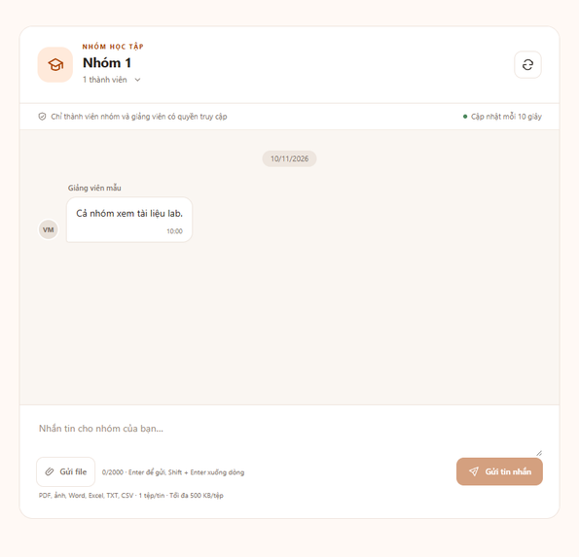
TECH 02 / IMPLEMENTATION EVIDENCE
Google Drive Attachments
Mobile, Desktop và Student Web
Source Code
Runtime Evidence
backend/apps_script/StudyGroups.gs · 90–102
Student Web · chat và tệp mẫu
Màn chat Student Web chạy với tệp mẫu. Quyền tải được kiểm riêng bằng fixture backend.
FAP Attendance / PRM393 Lab 3 11 / 64

Slide 12
TECH 03 / GIỚI THIỆU CÔNG NGHỆ
Firebase Cloud Functions
Mobile giảng viên
Công nghệ này là gì?
Cloud Functions chạy mã phía máy chủ khi app gọi một hàm được triển khai.
Vì sao dự án dùng?
Nút gửi thử cần một điểm gọi đã xác thực để gửi FCM từ máy chủ.
FAP Attendance / PRM393 Lab 3 12 / 64

Slide 13
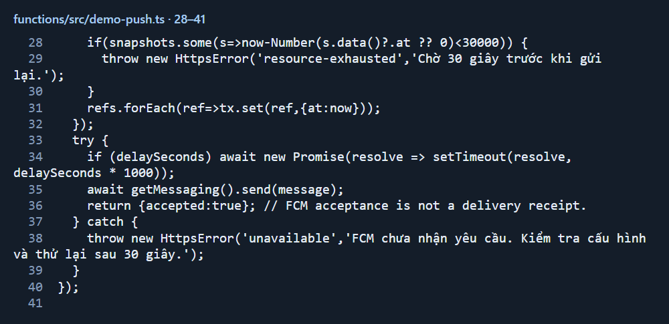
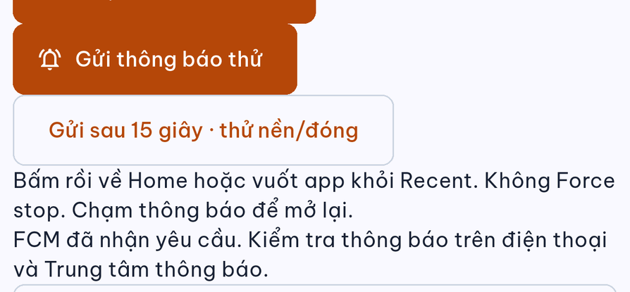
TECH 03 / HOW / MINH CHỨNG
Gửi thông báo thử từ Cloud Functions
Mobile giảng viên
Hàm gửi qua Firebase Admin SDK
Phản hồi trên Mobile
Ảnh Android ngày 06/11 · FCM chấp nhận yêu cầu gửi
FAP Attendance / PRM393 Lab 3 13 / 64
Notes:
Minh chứng nội bộ FAP Attendance. Ảnh Android ngày 06/11 · FCM chấp nhận yêu cầu gửi Nguồn ảnh Hàm gửi qua Firebase Admin SDK (s14-9.png) · Phản hồi trên Mobile (s14-10.png).

Slide 14
TECH 03 / IMPLEMENTATION EVIDENCE
Firebase Cloud Functions
Mobile giảng viên
Source Code
Runtime Evidence
functions/src/demo-push.ts · 28–41
Mobile · phản hồi gửi thử
Ảnh Mobile 06/11 hiển thị phản hồi gửi. Kết quả nhận được trình bày ở phần FCM.
FAP Attendance / PRM393 Lab 3 14 / 64

Slide 15
TECH 04 / GIỚI THIỆU CÔNG NGHỆ
Firebase Cloud Messaging
Mobile giảng viên
Công nghệ này là gì?
FCM chuyển thông báo từ máy chủ đến thiết bị có token đăng ký.
Vì sao dự án dùng?
Giảng viên có thể nhận tin khi đang dùng app hoặc mở app từ thông báo.
FAP Attendance / PRM393 Lab 3 15 / 64

Slide 16
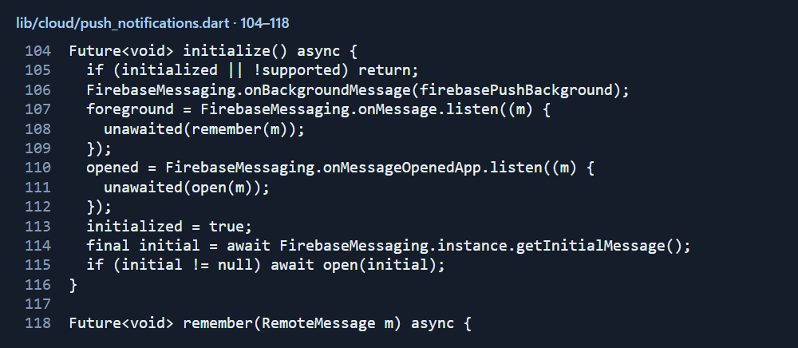
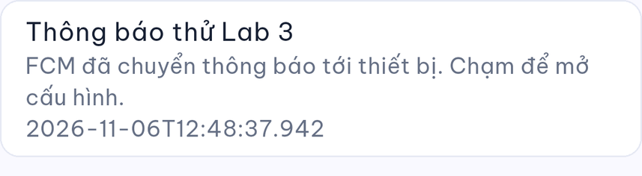
TECH 04 / HOW / MINH CHỨNG
Mobile nhận thông báo thử
Mobile giảng viên
Firebase Messaging trong app
Thông báo đã nhận
Ảnh Android ngày 06/11 · một thông báo thử đã đến thiết bị
FAP Attendance / PRM393 Lab 3 16 / 64
Notes:
Minh chứng nội bộ FAP Attendance. Ảnh Android ngày 06/11 · một thông báo thử đã đến thiết bị Nguồn ảnh Firebase Messaging trong app (s17-9.png) · Thông báo đã nhận (s17-10.png).

Slide 17
TECH 04 / IMPLEMENTATION EVIDENCE
Firebase Cloud Messaging
Mobile giảng viên
Source Code
Runtime Evidence
lib/cloud/push_notifications.dart · 104–118
Mobile · tin nhận được
Ảnh Mobile 06/11 ghi nhận một thông báo thử. Ca nền và mở lạnh cần xác minh lại.
FAP Attendance / PRM393 Lab 3 17 / 64

Slide 18
TECH 05 / GIỚI THIỆU CÔNG NGHỆ
Firebase Analytics
Mobile giảng viên
Công nghệ này là gì?
SDK ghi các sự kiện sử dụng theo tên và tham số đã định nghĩa.
Vì sao dự án dùng?
Nhóm có thể theo dõi các mốc như mở phiên, chốt phiên và tải báo cáo để biết thao tác nào được dùng.
FAP Attendance / PRM393 Lab 3 18 / 64

Slide 19
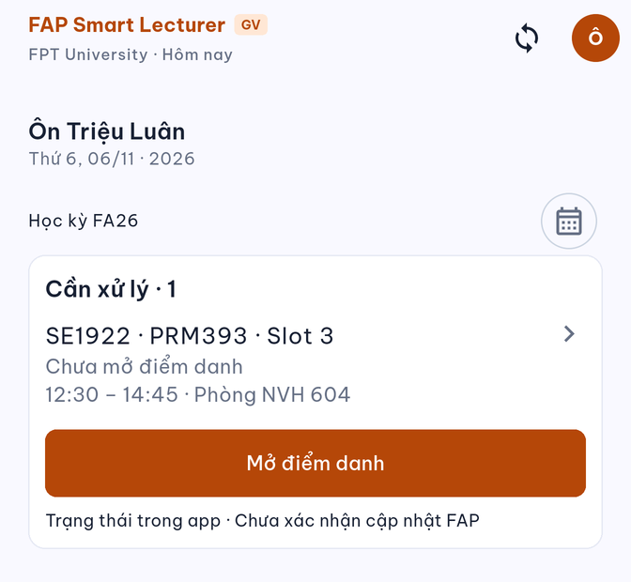
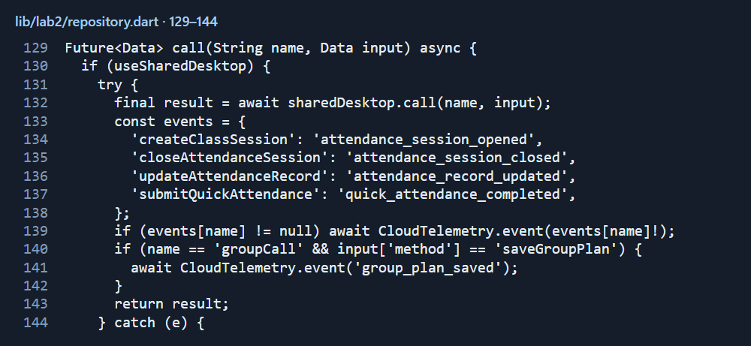
TECH 05 / HOW / MINH CHỨNG
Ghi sự kiện mở phiên điểm danh
Mobile giảng viên
Repository gọi CloudTelemetry
Thao tác mở phiên trên Mobile
Ảnh Android ngày 06/11 · màn mở phiên và mã ghi sự kiện
FAP Attendance / PRM393 Lab 3 19 / 64
Notes:
Minh chứng nội bộ FAP Attendance. Ảnh Android ngày 06/11 · màn mở phiên và mã ghi sự kiện Nguồn ảnh Repository gọi CloudTelemetry (s20-9.png) · Thao tác mở phiên trên Mobile (s20-10.png).

Slide 20
TECH 05 / IMPLEMENTATION EVIDENCE
Firebase Analytics
Mobile giảng viên
Source Code
Runtime Evidence
lib/lab2/repository.dart · 129–144
Mobile · màn mở phiên
Ảnh Mobile 06/11 cho thấy màn có thao tác mở phiên. Chưa có ảnh DebugView xác nhận sự kiện.
FAP Attendance / PRM393 Lab 3 20 / 64

Slide 21
TECH 06 / GIỚI THIỆU CÔNG NGHỆ
Firebase Crashlytics
Mobile giảng viên
Công nghệ này là gì?
Crashlytics thu lỗi và stack trace để truy nguyên lỗi khi app chạy.
Vì sao dự án dùng?
Nhóm có thể phân biệt lỗi đã xử lý và crash, rồi tìm màn hoặc thao tác gây lỗi.
FAP Attendance / PRM393 Lab 3 21 / 64

Slide 22
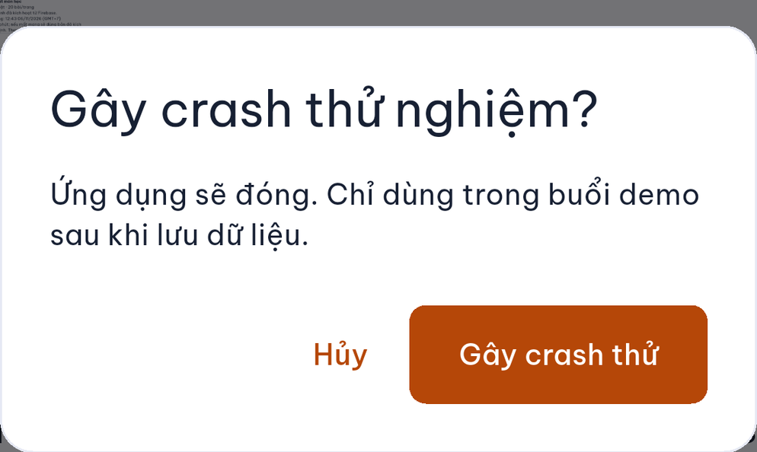
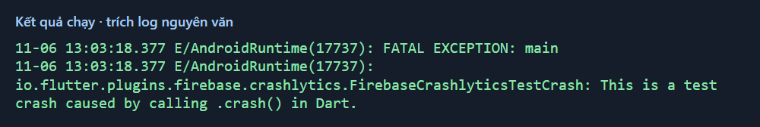
TECH 06 / HOW / MINH CHỨNG
Kiểm thử ghi nhận crash Android
Mobile giảng viên
Hộp xác nhận trong app
Logcat sau khi kích hoạt
Android Logcat ngày 06/11 · FirebaseCrashlyticsTestCrash
FAP Attendance / PRM393 Lab 3 22 / 64
Notes:
Minh chứng nội bộ FAP Attendance. Android Logcat ngày 06/11 · FirebaseCrashlyticsTestCrash Nguồn ảnh Hộp xác nhận trong app (s23-10.png) · Logcat sau khi kích hoạt (s24-8.png).

Slide 23
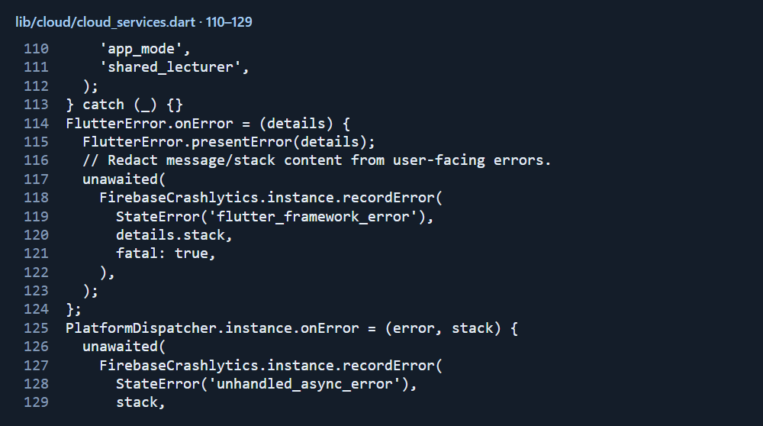
TECH 06 / IMPLEMENTATION EVIDENCE
Firebase Crashlytics
Mobile giảng viên
Source Code
Runtime Evidence
lib/cloud/cloud_services.dart · 110–129
Android · hộp xác nhận
Ảnh Android 06/11 hiển thị hộp xác nhận. Logcat ghi crash thử. Chưa có ảnh Console.
FAP Attendance / PRM393 Lab 3 23 / 64

Slide 24
TECH 06 / RUNTIME DETAIL
Firebase Crashlytics
Logcat sau khi kích hoạt crash thử
Hộp xác nhận trên thiết bị
Logcat · 06/11/2026
Logcat ghi FirebaseCrashlyticsTestCrash. Phần gửi báo cáo lên Firebase Console cần đối chiếu riêng.
FAP Attendance / PRM393 Lab 3 24 / 64

Slide 25
TECH 07 / GIỚI THIỆU CÔNG NGHỆ
Firebase Remote Config
Mobile giảng viên
Công nghệ này là gì?
Remote Config cấp giá trị cấu hình từ máy chủ mà app đọc khi chạy.
Vì sao dự án dùng?
Có thể bật, tắt trang Cập nhật và điều chỉnh số bài tải mà không phát hành APK mới.
FAP Attendance / PRM393 Lab 3 25 / 64

Slide 26
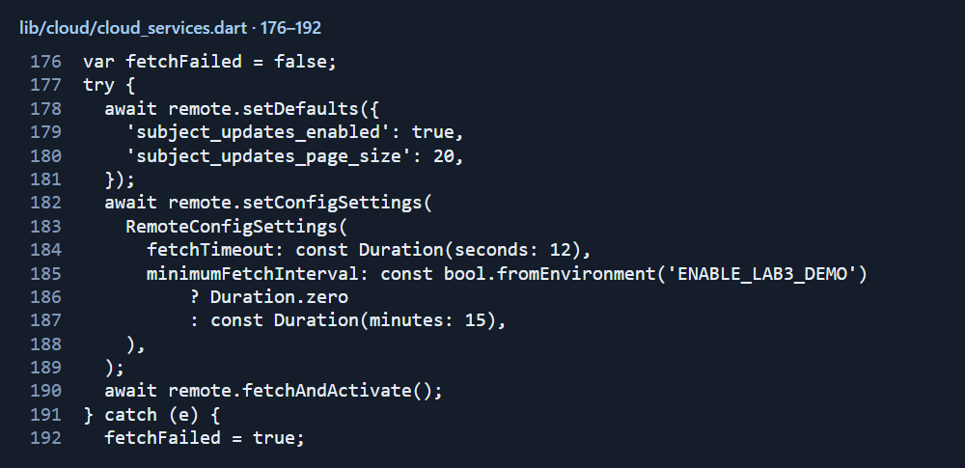
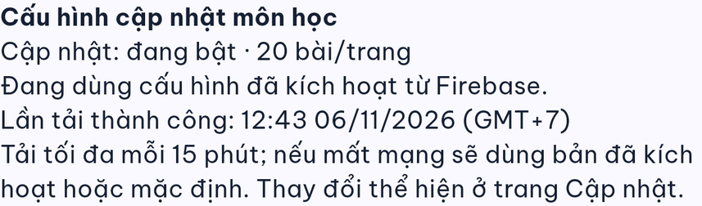
TECH 07 / HOW / MINH CHỨNG
Mobile áp dụng cấu hình Firebase
Mobile giảng viên
Cấu hình mặc định và fetchAndActivate
Giá trị ứng dụng đang dùng
Ảnh Android ngày 06/11 · trạng thái bật và 20 bài mỗi trang
FAP Attendance / PRM393 Lab 3 26 / 64
Notes:
Minh chứng nội bộ FAP Attendance. Ảnh Android ngày 06/11 · trạng thái bật và 20 bài mỗi trang Nguồn ảnh Cấu hình mặc định và fetchAndActivate (s27-9.png) · Giá trị ứng dụng đang dùng (s27-10.png).

Slide 27
TECH 07 / IMPLEMENTATION EVIDENCE
Firebase Remote Config
Mobile giảng viên
Source Code
Runtime Evidence
lib/cloud/cloud_services.dart · 176–192
Mobile · cấu hình từ xa
Ảnh Mobile 06/11 hiển thị nguồn cấu hình từ Firebase. Đây là lần chạy trên bản cũ.
FAP Attendance / PRM393 Lab 3 27 / 64

Slide 28
TECH 08 / GIỚI THIỆU CÔNG NGHỆ
Google Apps Script API
Mobile, Desktop và Student Web
Công nghệ này là gì?
Apps Script v50 cung cấp một API nghiệp vụ chung. API đọc và ghi dữ liệu lớp học trong Cloud Firestore.
Vì sao dự án dùng?
Ba client dùng cùng quy tắc phân quyền, xử lý đơn nghỉ và công bố điểm.
FAP Attendance / PRM393 Lab 3 28 / 64

Slide 29

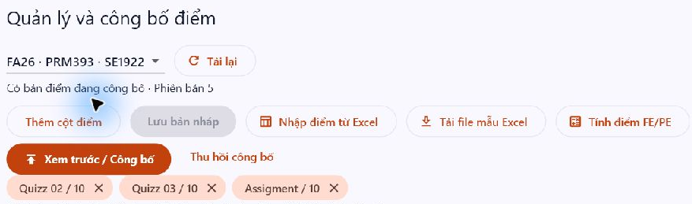
TECH 08 / HOW / MINH CHỨNG
Điểm đã công bố qua API chung
Mobile, Desktop và Student Web
Desktop · trạng thái bảng điểm
Student Web · điểm của tôi
PRM393 · SE1922 · ảnh Desktop và Student Web hiển thị phiên bản 5
FAP Attendance / PRM393 Lab 3 29 / 64
Notes:
Minh chứng nội bộ FAP Attendance. PRM393 · SE1922 · ảnh Desktop và Student Web hiển thị phiên bản 5 Nguồn ảnh Desktop · trạng thái bảng điểm (desktop-grade.png) · Student Web · điểm của tôi (Minh_Chung_Student_Web_Diem_Da_Cong_Bo.png).

Slide 30
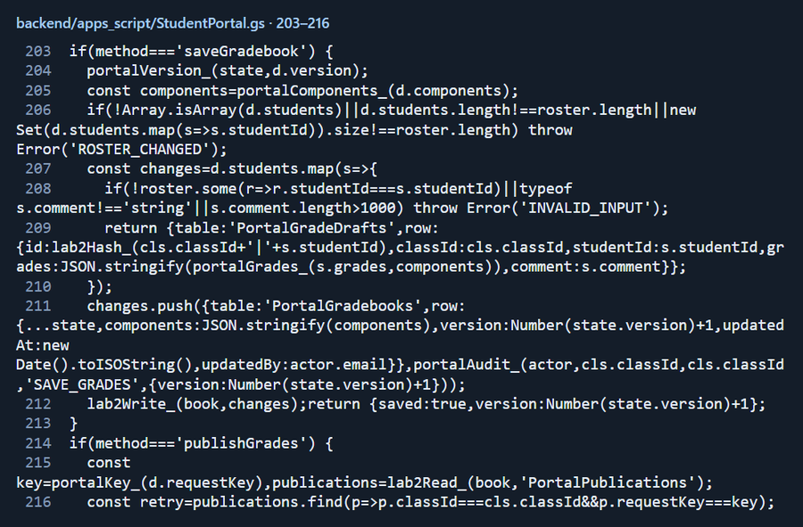
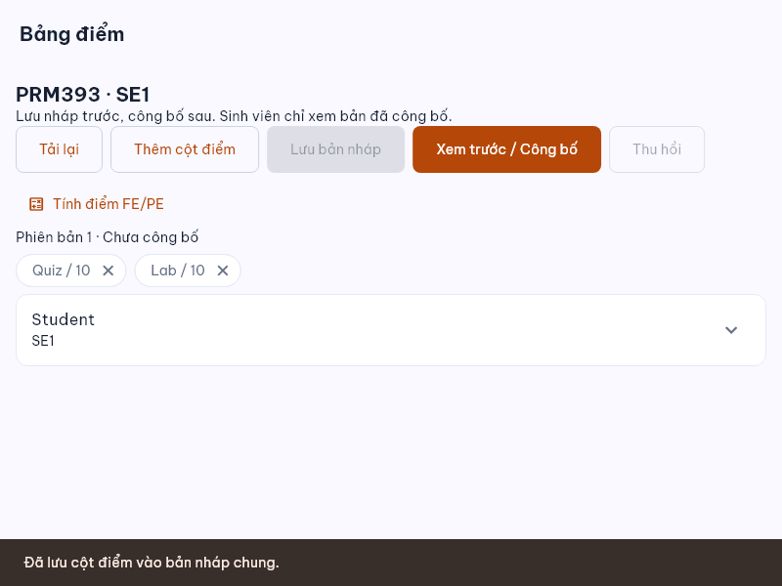
TECH 08 / IMPLEMENTATION EVIDENCE
Google Apps Script API
Mobile, Desktop và Student Web
Source Code
Runtime Evidence
backend/apps_script/StudentPortal.gs · 203–216
Mobile · bảng điểm nháp
Widget test chạy màn bảng điểm Mobile. Fixture Apps Script kiểm được luồng nháp và công bố.
FAP Attendance / PRM393 Lab 3 30 / 64

Slide 31
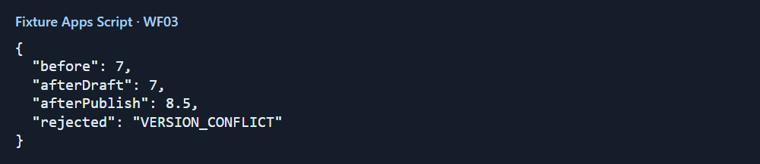
TECH 08 / RUNTIME DETAIL
Google Apps Script API
Bản nháp và bản công bố
Màn Mobile · bản nháp trong widget test
Fixture backend · kết quả WF03
Web đọc 7 trước và sau khi lưu nháp, rồi đọc 8,5 sau khi công bố. Phiên bản cũ bị từ chối trong fixture.
FAP Attendance / PRM393 Lab 3 31 / 64

Slide 32
TECH 09 / GIỚI THIỆU CÔNG NGHỆ
Cloud Firestore & Group Sync
Ba nền tảng dùng chung dữ liệu lớp
Công nghệ này là gì?
Cloud Firestore lưu dữ liệu lớp học, điểm danh, đơn nghỉ, bảng điểm và nhóm. Ba ứng dụng truy cập qua Apps Script API.
Vì sao dự án dùng?
Google Sheets vẫn làm biểu mẫu chọn nhóm. Apps Script kiểm tra lựa chọn hợp lệ rồi cập nhật kế hoạch nhóm trong Firestore.
FAP Attendance / PRM393 Lab 3 32 / 64

Slide 33
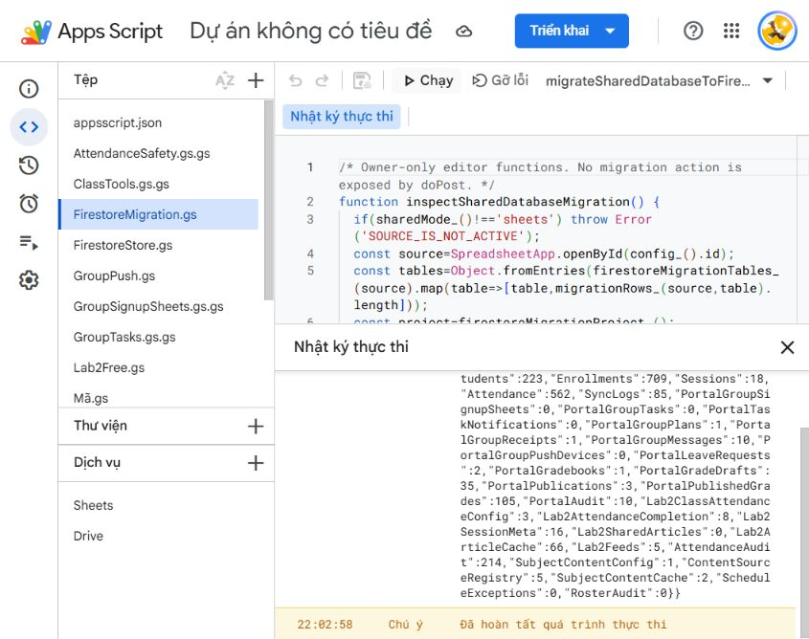
TECH 09 / HOW / MINH CHỨNG
Cloud Firestore
Apps Script và dữ liệu dùng chung
Nhật ký thực thi sau khi đối chiếu
2.183
bản ghi đã chuyển
33 bảng khớp với nguồn
Đối chiếu số dòng và mã băm
Apps Script v50 · kết quả chuyển dữ liệu trên môi trường thật
FAP Attendance / PRM393 Lab 3 33 / 64
Notes:
Minh chứng nội bộ FAP Attendance. Apps Script v50 · kết quả chuyển dữ liệu trên môi trường thật Nguồn ảnh Nhật ký thực thi sau khi đối chiếu (firestore-migration-completed.jpg).

Slide 34
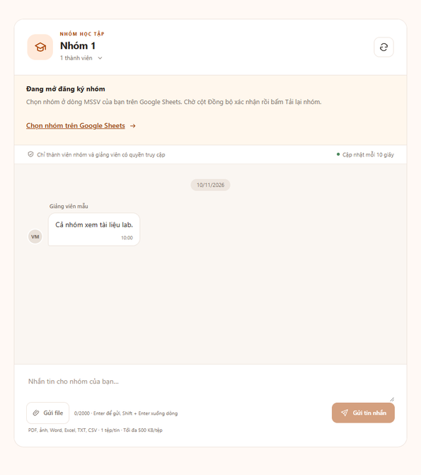
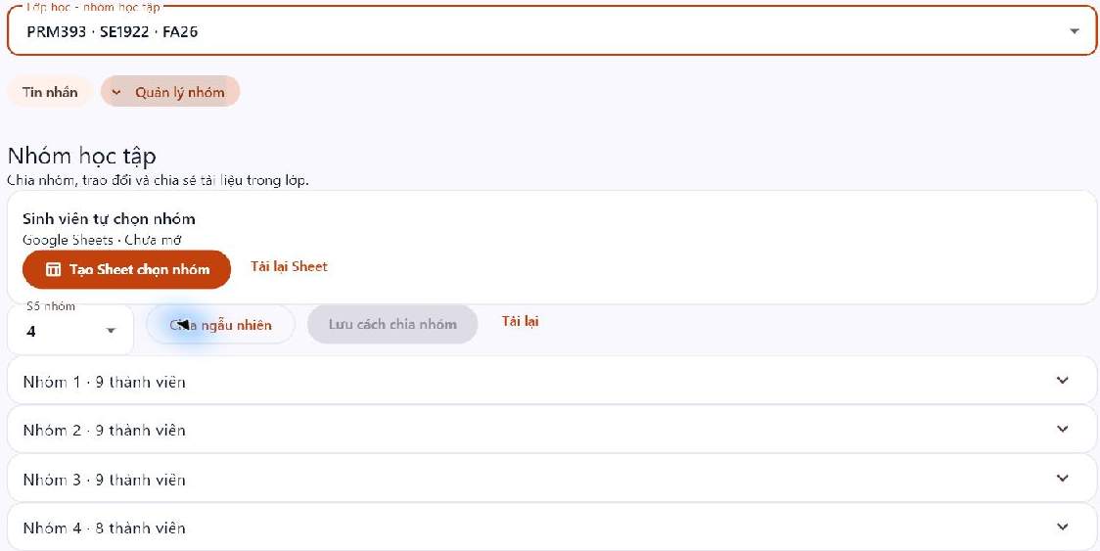
TECH 09 / IMPLEMENTATION EVIDENCE
Sheet chọn nhóm và dữ liệu Firestore
Apps Script và dữ liệu dùng chung
Desktop · quản lý nhóm và biểu mẫu đăng ký
Student Web · link chọn nhóm trong ca thử
Ảnh Desktop Release và Student Web trong ca thử đăng ký nhóm
FAP Attendance / PRM393 Lab 3 34 / 64
Notes:
Minh chứng nội bộ FAP Attendance. Ảnh Desktop Release và Student Web trong ca thử đăng ký nhóm Nguồn ảnh Desktop · quản lý nhóm và biểu mẫu đăng ký (desktop-groups.png) · Student Web · link chọn nhóm trong ca thử (s34-10.png).

Slide 35
TECH 10 / GIỚI THIỆU CÔNG NGHỆ
Excel XLSX Import
Desktop giảng viên
Công nghệ này là gì?
Tệp .xlsx chứa các phần XML trong gói ZIP. Dart đọc workbook, sheet và ô điểm.
Vì sao dự án dùng?
Giảng viên có thể đưa bảng điểm có sẵn vào bản nháp và đối chiếu đúng lớp trước khi áp dụng.
FAP Attendance / PRM393 Lab 3 35 / 64

Slide 36
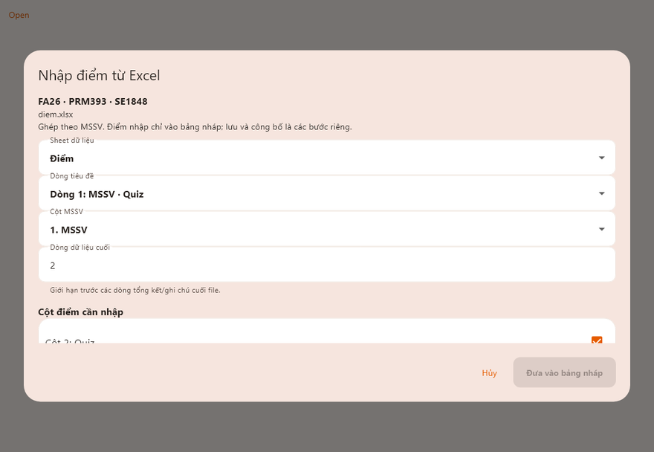
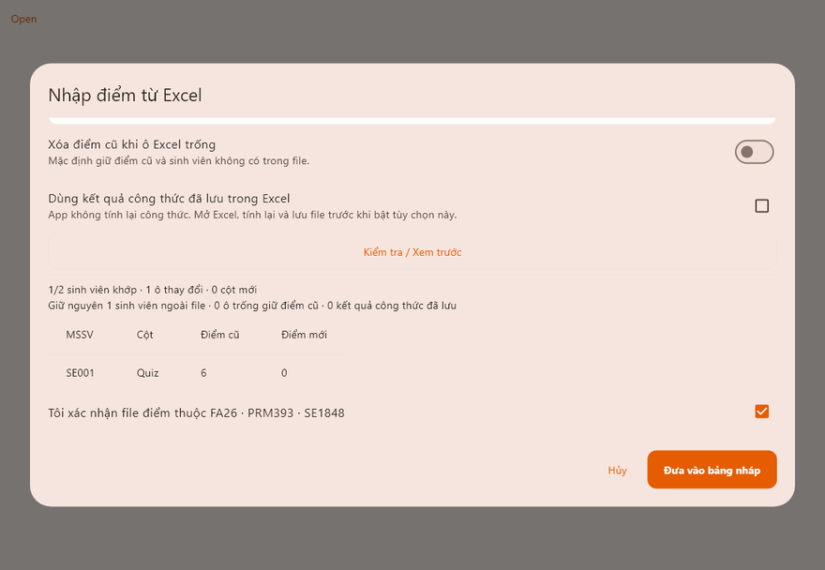
TECH 10 / HOW / MINH CHỨNG
Duyệt bảng điểm nhập từ Excel
Desktop giảng viên
Mở hộp thoại nhập điểm
Đối chiếu dữ liệu trước khi áp dụng
Widget test Desktop · workbook thử và bản xem trước trong giao diện thật
FAP Attendance / PRM393 Lab 3 36 / 64
Notes:
Minh chứng nội bộ FAP Attendance. Widget test Desktop · workbook thử và bản xem trước trong giao diện thật Nguồn ảnh Mở hộp thoại nhập điểm (s37-10.png) · Đối chiếu dữ liệu trước khi áp dụng (s38-6.png).

Slide 37
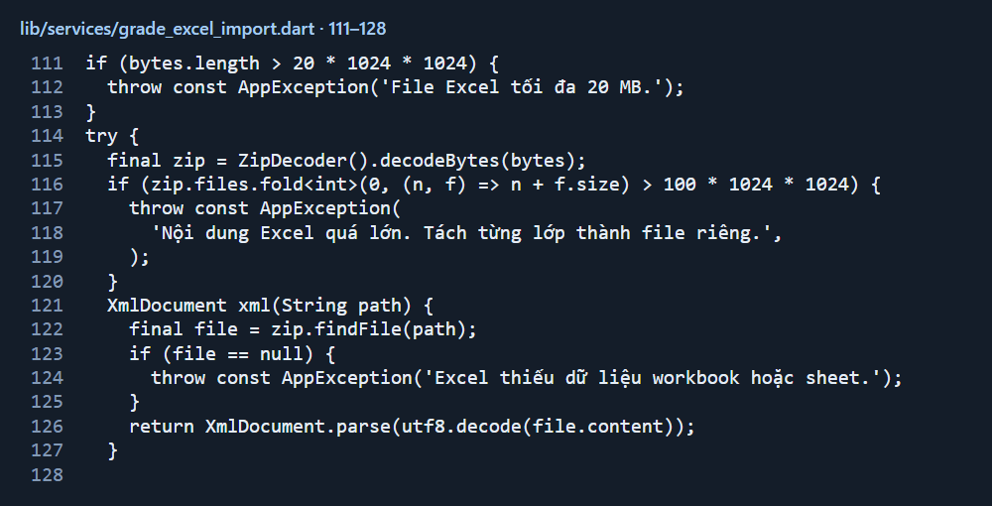
TECH 10 / IMPLEMENTATION EVIDENCE
Excel XLSX Import
Desktop giảng viên
Source Code
Runtime Evidence
lib/services/grade_excel_import.dart · 111–128
Desktop · xem trước tệp điểm
Widget test Desktop chạy hộp thoại nhập và xem trước bằng dữ liệu mẫu.
FAP Attendance / PRM393 Lab 3 37 / 64

Slide 38
TECH 10 / RUNTIME DETAIL
Excel XLSX Import
Xem trước dữ liệu nhập từ Excel
Widget test Desktop · kết quả xem trước
Hộp thoại yêu cầu chọn dữ liệu và đối chiếu lớp trước khi đưa kết quả vào bảng nháp.
FAP Attendance / PRM393 Lab 3 38 / 64

Slide 39
TECH 11 / GIỚI THIỆU CÔNG NGHỆ
QR Check-in
Giảng viên mở phiên, sinh viên quét
Công nghệ này là gì?
QR chứa đường dẫn đến trang check-in và thông tin của phiên điểm danh.
Vì sao dự án dùng?
Sinh viên mở đúng phiên trên trình duyệt. Backend kiểm quyền và trạng thái phiên trước khi ghi có mặt.
FAP Attendance / PRM393 Lab 3 39 / 64

Slide 40
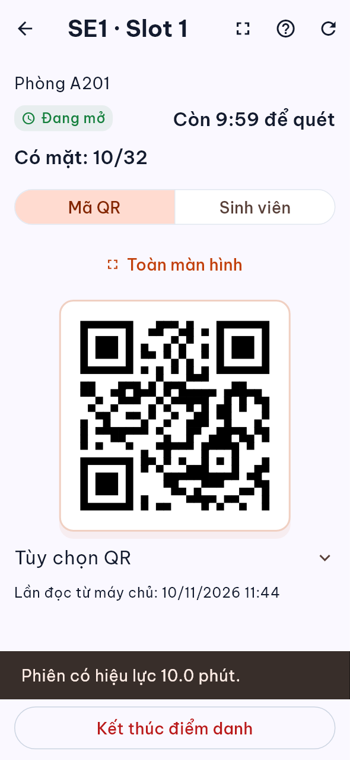
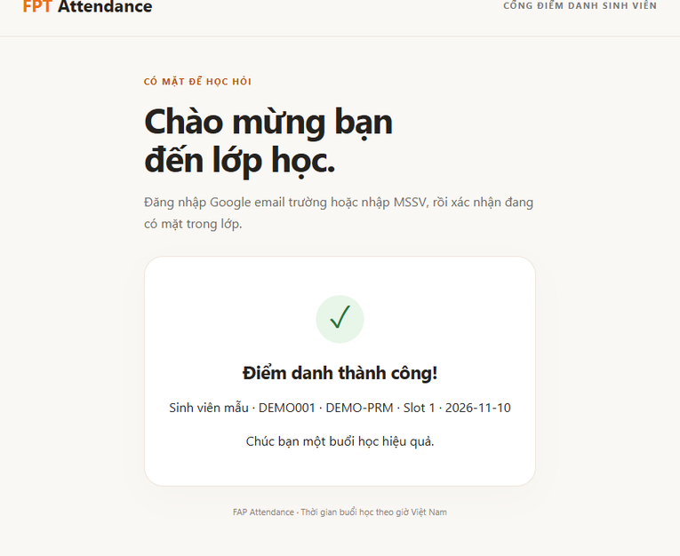
TECH 11 / HOW / MINH CHỨNG
Mở phiên QR và check-in
Giảng viên mở phiên, sinh viên quét
Mobile · QR phiên điểm danh
Web · xác nhận trong ca kiểm thử
Ảnh từ app Android và Student Web trong môi trường thử nghiệm
FAP Attendance / PRM393 Lab 3 40 / 64
Notes:
Minh chứng nội bộ FAP Attendance. Ảnh từ app Android và Student Web trong môi trường thử nghiệm Nguồn ảnh Mobile · QR phiên điểm danh (03-qr-1.3.png) · Web · xác nhận trong ca kiểm thử (s41-10.png).

Slide 41
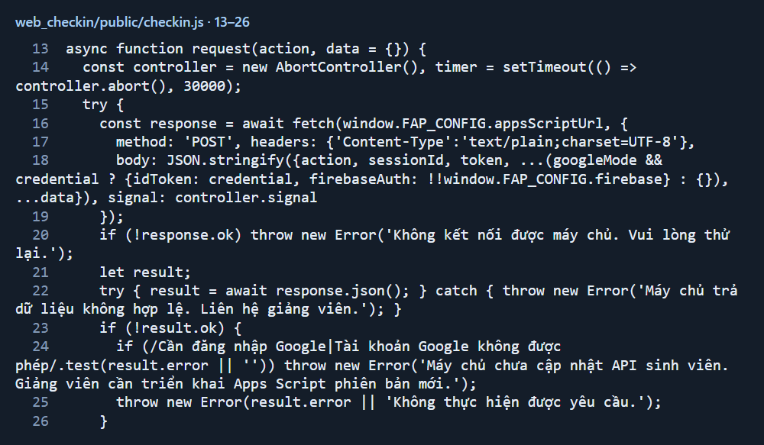
TECH 11 / IMPLEMENTATION EVIDENCE
QR Check-in
Giảng viên mở phiên, sinh viên quét
Source Code
Runtime Evidence
web_checkin/public/checkin.js · 13–26
Trang check-in · xác nhận mẫu
Trang check-in chạy trong Chromium với danh tính và API mô phỏng. Không ghi dữ liệu thật.
FAP Attendance / PRM393 Lab 3 41 / 64

Slide 42
TECH 12 / GIỚI THIỆU CÔNG NGHỆ
Local Notifications
Mobile giảng viên
Công nghệ này là gì?
Thông báo cục bộ do hệ điều hành lập lịch trên thiết bị.
Vì sao dự án dùng?
Giảng viên được nhắc khi còn buổi chưa điểm danh, kể cả khi máy chủ không gửi FCM.
FAP Attendance / PRM393 Lab 3 42 / 64

Slide 43
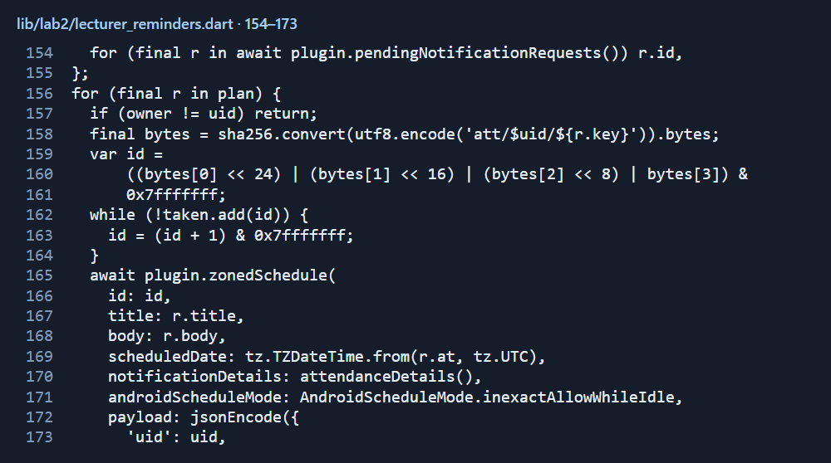
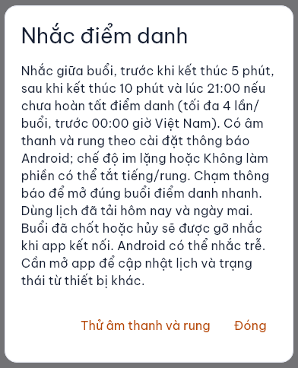
TECH 12 / HOW / MINH CHỨNG
Nhắc điểm danh trên thiết bị
Mobile giảng viên
Lập lịch thông báo trong mã nguồn
Màn nhắc điểm danh
Ảnh màn Mobile trong widget test · lựa chọn thử âm thanh và rung
FAP Attendance / PRM393 Lab 3 43 / 64
Notes:
Minh chứng nội bộ FAP Attendance. Ảnh màn Mobile trong widget test · lựa chọn thử âm thanh và rung Nguồn ảnh Lập lịch thông báo trong mã nguồn (s44-9.png) · Màn nhắc điểm danh (s44-10.png).

Slide 44
TECH 12 / IMPLEMENTATION EVIDENCE
Local Notifications
Mobile giảng viên
Source Code
Runtime Evidence
lib/lab2/lecturer_reminders.dart · 154–173
Widget test Mobile · màn nhắc điểm danh
Widget test Mobile mở màn thử âm thanh và rung. Việc rung cần kiểm trên thiết bị thật.
FAP Attendance / PRM393 Lab 3 44 / 64

Slide 45
TECH 13 / GIỚI THIỆU CÔNG NGHỆ
Apps Script Triggers & MailApp
Mobile, Desktop và Student Web
Công nghệ này là gì?
Trigger chạy tác vụ theo lịch. MailApp gửi email từ Apps Script.
Vì sao dự án dùng?
Khi giảng viên giao việc, sinh viên có thể nhận thông báo trên Web và qua email trường.
FAP Attendance / PRM393 Lab 3 45 / 64

Slide 46
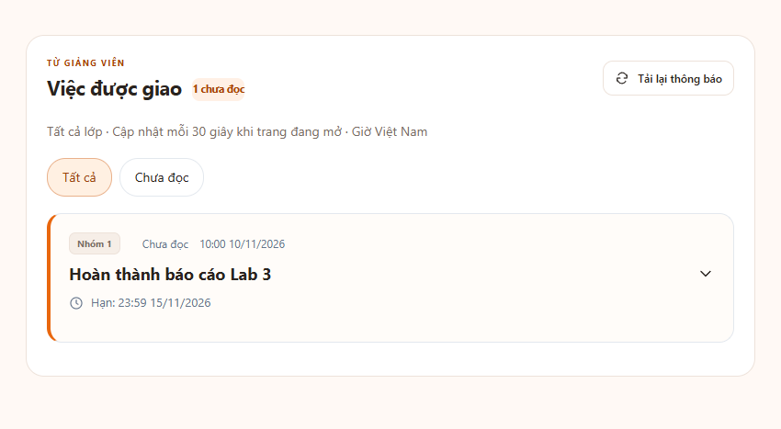
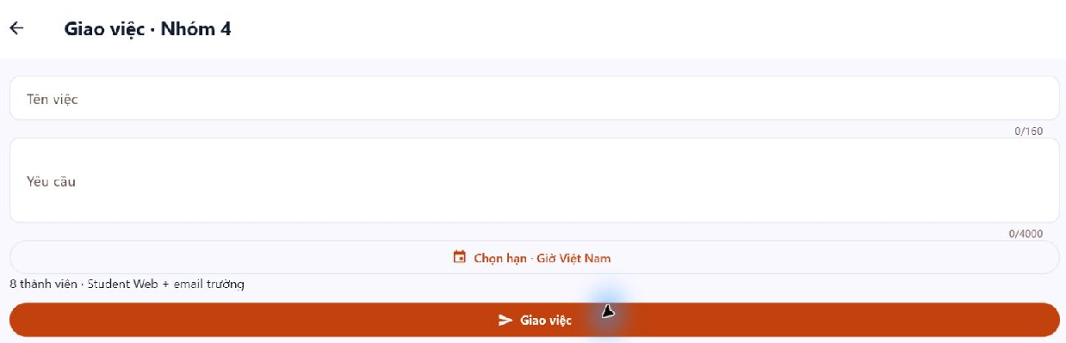
TECH 13 / HOW / MINH CHỨNG
Giao việc và thông báo sinh viên
Mobile, Desktop và Student Web
Desktop · form giao việc cho nhóm
Student Web · hộp thông báo thử
Ảnh Desktop thật · hộp thông báo Student Web trong ca thử
FAP Attendance / PRM393 Lab 3 46 / 64
Notes:
Minh chứng nội bộ FAP Attendance. Ảnh Desktop thật · hộp thông báo Student Web trong ca thử Nguồn ảnh Desktop · form giao việc cho nhóm (desktop-task.png) · Student Web · hộp thông báo thử (s47-10.png).

Slide 47
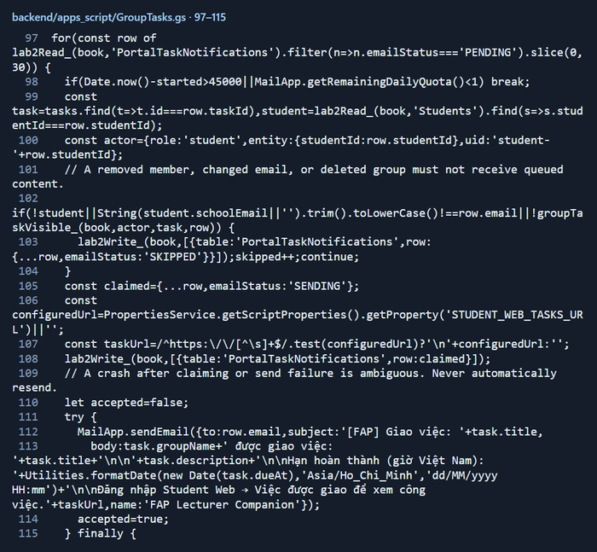
TECH 13 / IMPLEMENTATION EVIDENCE
Apps Script Triggers & MailApp
Mobile, Desktop và Student Web
Source Code
Runtime Evidence
backend/apps_script/GroupTasks.gs · 97–115
Student Web · thông báo giao việc
Hộp thông báo Web chạy với dữ liệu mẫu. Ca test worker dùng MailApp mô phỏng.
FAP Attendance / PRM393 Lab 3 47 / 64

Slide 48
TECH 14 / GIỚI THIỆU CÔNG NGHỆ
Optical Character Recognition
Mobile và Desktop giảng viên
Công nghệ này là gì?
OCR đọc chữ trong ảnh. Mobile dùng Google ML Kit, Desktop dùng Windows OCR.
Vì sao dự án dùng?
Giảng viên có thể nhập lịch từ ảnh chụp và kiểm tra lại môn, lớp, slot, phòng trước khi lưu.
FAP Attendance / PRM393 Lab 3 48 / 64

Slide 49
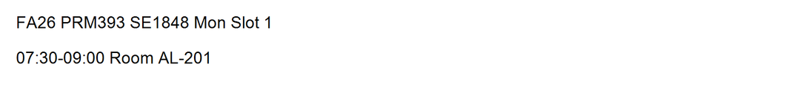
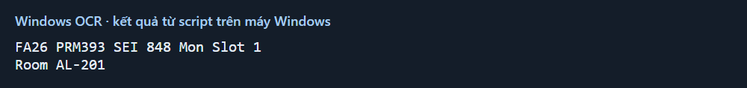
TECH 14 / HOW / MINH CHỨNG
Đọc ảnh thời khóa biểu bằng OCR
Mobile và Desktop giảng viên
Ảnh thời khóa biểu đầu vào
Văn bản trả về từ Windows OCR
Windows OCR · kết quả chạy với ảnh mẫu trong repo Desktop
FAP Attendance / PRM393 Lab 3 49 / 64
Notes:
Minh chứng nội bộ FAP Attendance. Windows OCR · kết quả chạy với ảnh mẫu trong repo Desktop Nguồn ảnh Ảnh thời khóa biểu đầu vào (s51-6.png) · Văn bản trả về từ Windows OCR (s51-8.png).

Slide 50
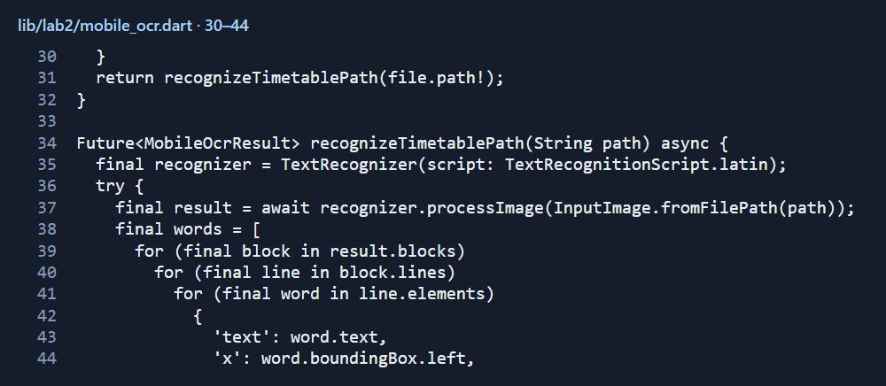
TECH 14 / IMPLEMENTATION EVIDENCE
Optical Character Recognition
Mobile và Desktop giảng viên
Source Code
Runtime Evidence
lib/lab2/mobile_ocr.dart · 30–44
Windows OCR · văn bản nhận diện
Windows OCR chạy thật với ảnh fixture PRM393. Ca kiểm này không xác nhận lại ML Kit trên Android.
FAP Attendance / PRM393 Lab 3 50 / 64

Slide 51
TECH 14 / RUNTIME DETAIL
Optical Character Recognition
Ảnh đầu vào và chữ nhận diện trên Windows
Ảnh lịch thử từ repo Desktop
Kết quả nhận diện trên Windows
Đọc được môn PRM393, slot và phòng. Mã lớp có thể bị đọc sai, nên giảng viên cần soát lại.
FAP Attendance / PRM393 Lab 3 51 / 64

Slide 52
TECH 15 / GIỚI THIỆU CÔNG NGHỆ
GitHub Actions
Desktop giảng viên
Công nghệ này là gì?
GitHub Actions chạy quy trình tự động khi có push hoặc pull request.
Vì sao dự án dùng?
Các bước phân tích, kiểm thử và build Windows có thể chạy lại với cùng cấu hình.
FAP Attendance / PRM393 Lab 3 52 / 64

Slide 53
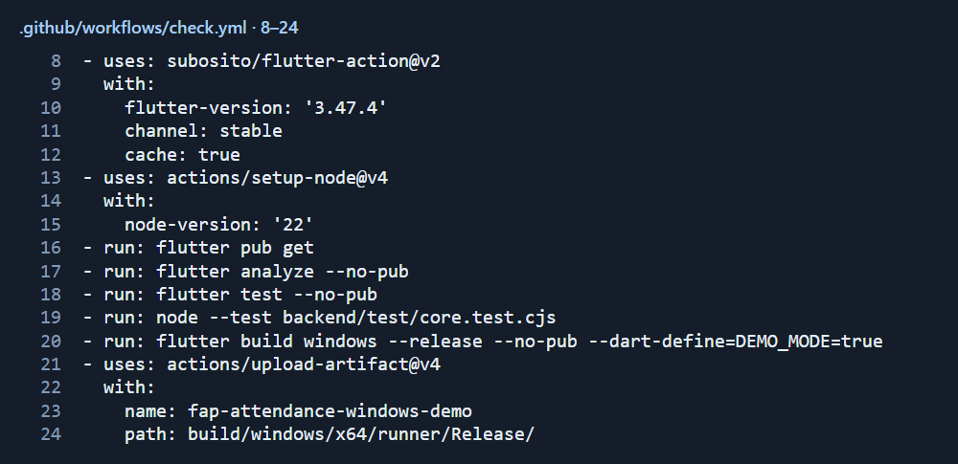
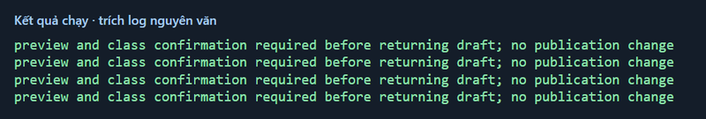
TECH 15 / HOW / MINH CHỨNG
Workflow kiểm thử Desktop
Desktop giảng viên
Cấu hình GitHub Actions trong repo
Kết quả chạy test Desktop local
Ảnh workflow và log chạy local · bản Windows Release đã build
FAP Attendance / PRM393 Lab 3 53 / 64
Notes:
Minh chứng nội bộ FAP Attendance. Ảnh workflow và log chạy local · bản Windows Release đã build Nguồn ảnh Cấu hình GitHub Actions trong repo (s54-9.png) · Kết quả chạy test Desktop local (s54-10.png).

Slide 54
TECH 15 / IMPLEMENTATION EVIDENCE
GitHub Actions
Desktop giảng viên
Source Code
Runtime Evidence
.github/workflows/check.yml · 8–24
Terminal · kiểm thử Desktop
Lượt test Desktop chạy local. Ảnh log này chưa xác minh một job trên GitHub Actions.
FAP Attendance / PRM393 Lab 3 54 / 64

Slide 55
TECH 16 / GIỚI THIỆU CÔNG NGHỆ
Vite & Firebase Hosting
Student Web
Công nghệ này là gì?
Vite đóng gói React thành tệp tĩnh. Firebase Hosting phục vụ bản build cho trình duyệt.
Vì sao dự án dùng?
Sinh viên mở cổng Web qua URL. Bản build và cấu hình hosting tách khỏi API nghiệp vụ Apps Script.
FAP Attendance / PRM393 Lab 3 55 / 64

Slide 56
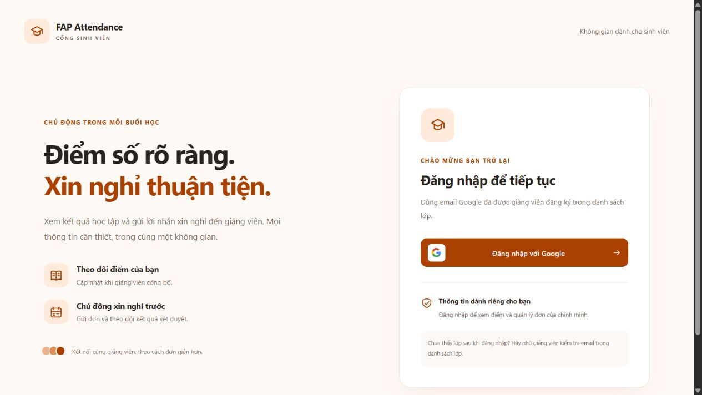
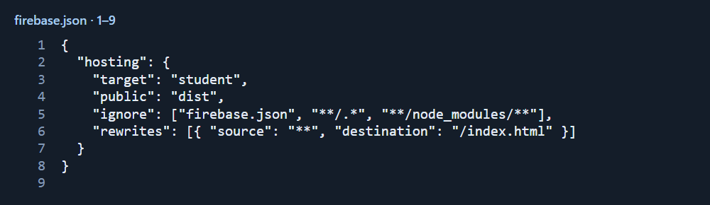
TECH 16 / HOW / MINH CHỨNG
Triển khai Student Web
Student Web
Target và rewrite trong firebase.json
Student Web trên Firebase Hosting
Ảnh chụp bản triển khai tại fap-sinhvien.web.app
FAP Attendance / PRM393 Lab 3 56 / 64
Notes:
Minh chứng nội bộ FAP Attendance. Ảnh chụp bản triển khai tại fap-sinhvien.web.app Nguồn ảnh Target và rewrite trong firebase.json (s57-9.png) · Student Web trên Firebase Hosting (student-hosting.jpg).

Slide 57
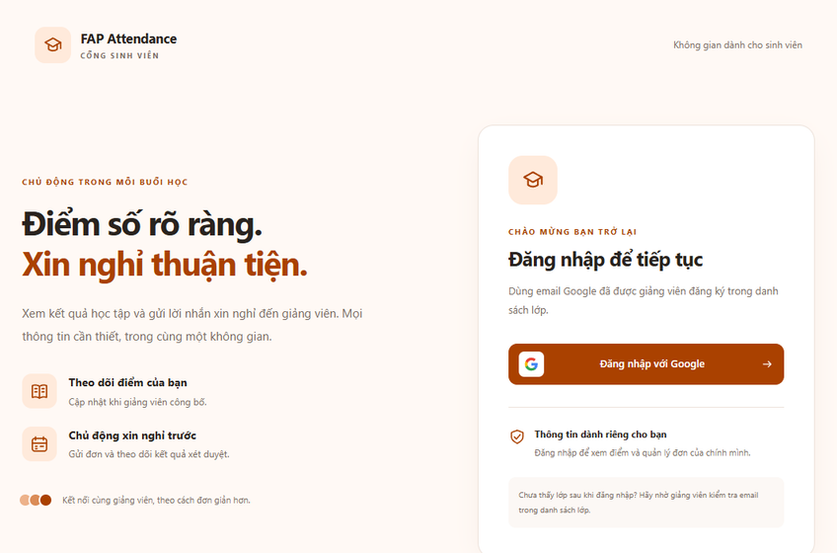
TECH 16 / IMPLEMENTATION EVIDENCE
Vite & Firebase Hosting
Student Web
Source Code
Runtime Evidence
firebase.json · 1–9
Chromium · bản build local
Ảnh này ghi lại bản build local. Slide 56 chụp bản Student Web đang chạy trên Firebase Hosting.
FAP Attendance / PRM393 Lab 3 57 / 64

Slide 58
TECH 17 / GIỚI THIỆU CÔNG NGHỆ
FE/PE Forecast
Mobile, Desktop và Student Web
Công nghệ này là gì?
Công thức tổng điểm có trọng số cho biết điểm thi cần đạt trên thang 10.
Vì sao dự án dùng?
Người dùng có thể thử kịch bản điểm theo đề cương mà không sửa bảng điểm chính thức.
FAP Attendance / PRM393 Lab 3 58 / 64

Slide 59
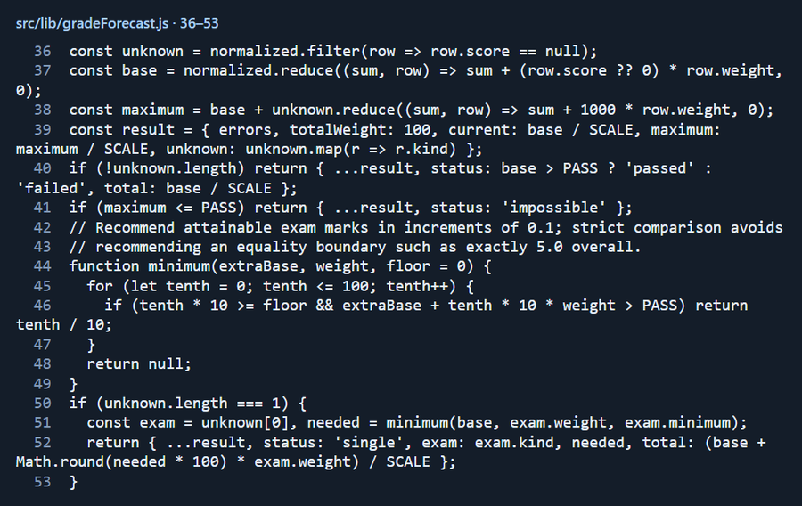
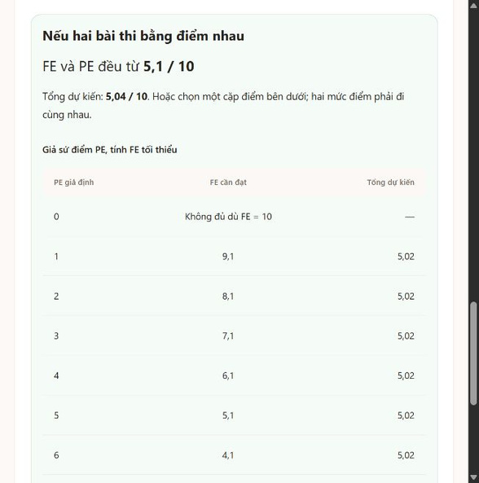
TECH 17 / HOW / MINH CHỨNG
Tính điểm FE/PE theo đề cương
Mobile, Desktop và Student Web
Hàm tính trong mã nguồn
Kết quả trên giao diện Student Web
Ảnh Student Web chạy local với dữ liệu mẫu
FAP Attendance / PRM393 Lab 3 59 / 64
Notes:
Minh chứng nội bộ FAP Attendance. Ảnh Student Web chạy local với dữ liệu mẫu Nguồn ảnh Hàm tính trong mã nguồn (s60-9.png) · Kết quả trên giao diện Student Web (s60-10.jpeg).

Slide 60
TECH 17 / IMPLEMENTATION EVIDENCE
FE/PE Forecast
Mobile, Desktop và Student Web
Source Code
Runtime Evidence
src/lib/gradeForecast.js · 36–53
Student Web · FE/PE mẫu
Ảnh demo local dùng dữ liệu mẫu. Bộ test Web hiện tại kiểm ngưỡng đề cương và kịch bản FE/PE.
FAP Attendance / PRM393 Lab 3 60 / 64

Slide 61
TECH 18 / GIỚI THIỆU CÔNG NGHỆ
ARTEMIS
Kiểm thử UI Android
Công nghệ này là gì?
ARTEMIS chạy kịch bản mô tả trên thiết bị Android, ghi lại thao tác và quan sát.
Vì sao dự án dùng?
Nhóm dùng ảnh, UI tree và trace để kiểm lại các bước trên bản demo.
FAP Attendance / PRM393 Lab 3 61 / 64

Slide 62
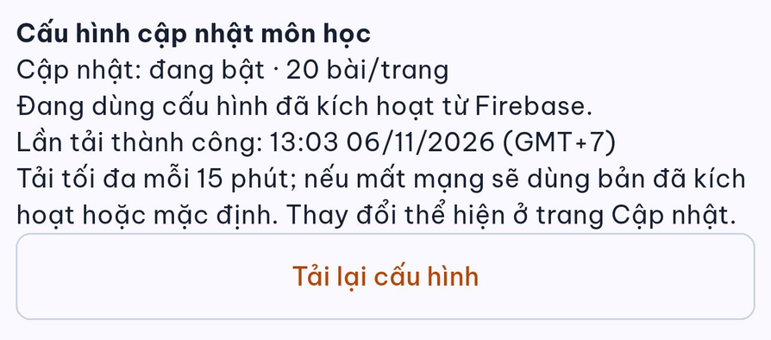
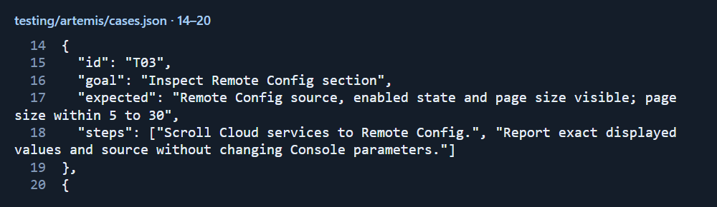
TECH 18 / HOW / MINH CHỨNG
ARTEMIS kiểm tra Remote Config
Kiểm thử UI Android
Kịch bản ARTEMIS trong repo
Ảnh assertion trên thiết bị Android
Ca T03 ngày 06/11 · ảnh kết quả ghi trực tiếp trên Android
FAP Attendance / PRM393 Lab 3 62 / 64
Notes:
Minh chứng nội bộ FAP Attendance. Ca T03 ngày 06/11 · ảnh kết quả ghi trực tiếp trên Android Nguồn ảnh Kịch bản ARTEMIS trong repo (s63-9.png) · Ảnh assertion trên thiết bị Android (s63-10.png).

Slide 63
TECH 18 / IMPLEMENTATION EVIDENCE
ARTEMIS
Kiểm thử UI Android
Source Code
Runtime Evidence
testing/artemis/cases.json · 14–20
Android · vùng kết quả ca T03
Ảnh assertion T03, bộ 06/11. Có 30 lượt UI đã duyệt trên bản đó.
FAP Attendance / PRM393 Lab 3 63 / 64

Slide 64
WRAP-UP
Demo Checklist
FAP Attendance Lab 3
01
Ba nền tảng
Desktop nhập Excel, Mobile xem bản nháp, Student Web xem điểm đã công bố qua API chung.
02
Cloud trên Mobile
Thử Storage, FCM và Remote Config. Đối chiếu Analytics DebugView và Crashlytics Console nếu có quyền.
03
Minh chứng kiểm thử
Firestore đã đối chiếu 33 bảng và 2.183 bản ghi. Desktop có 106 bài kiểm thử đạt trên bản đã sửa.
FAP Attendance / PRM393 Lab 3 64 / 64

